Slide 1
Spinner 구현
8주차

Slide 2
Android Spinner란?
여러 개의 값 중 한 개를 선택하기 위한 위젯
시/도, 시/군/구를 입력받기 위해 구현
시/군/구 스피너는 시/도 스피너 선택에 따라 내용 변경

Slide 3
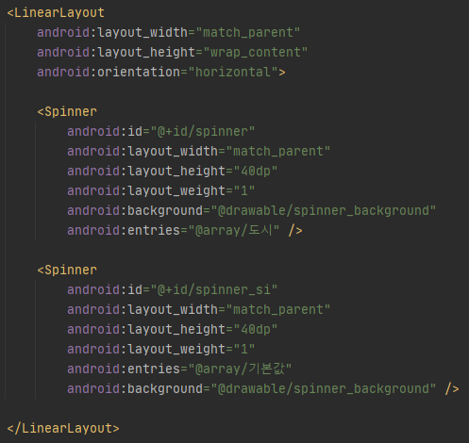
스피너 생성

Slide 4

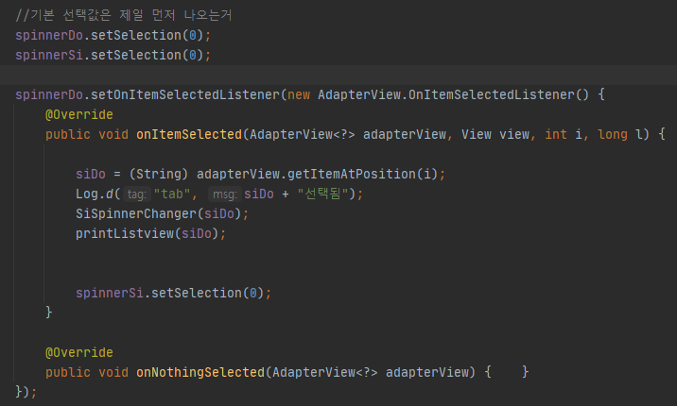
스피너 초기화

Slide 5
시/도 스피너 온클릭 처리

Slide 6
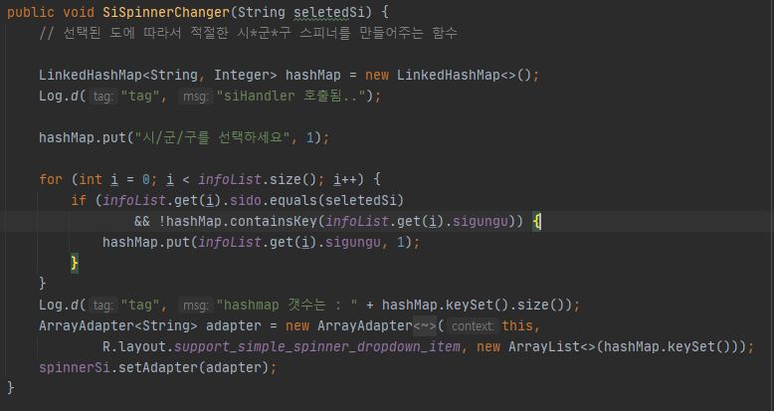
시/군/구 스피너 내용 변경 처리

Slide 7
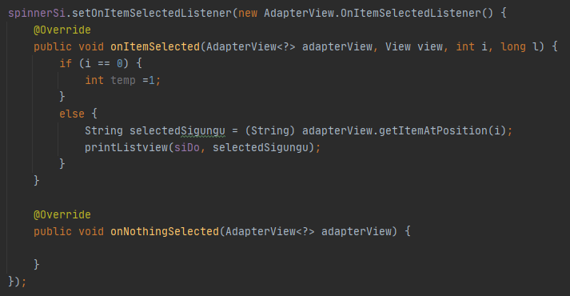
시/군/구 스피너 온클릭 처리

Slide 8
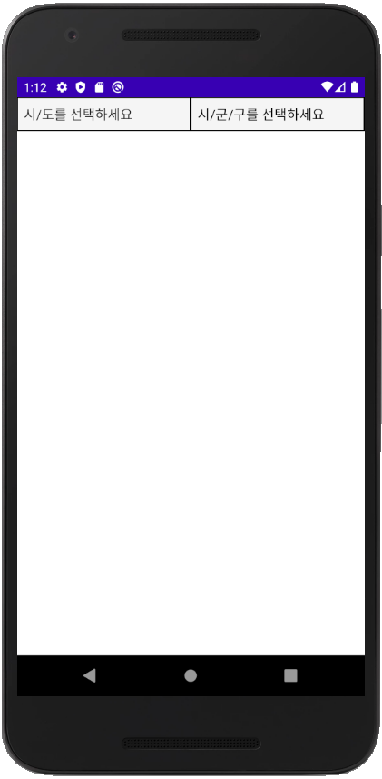
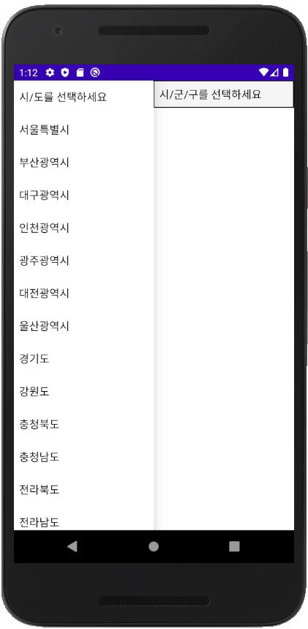
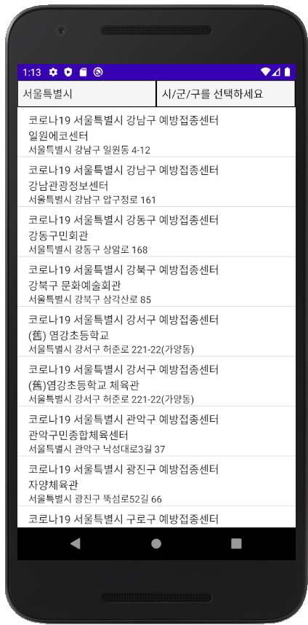
실행 결과 (1/2)
시/도 스피너 클릭
서울특별시 클릭
리스트 뷰 처리

Slide 9
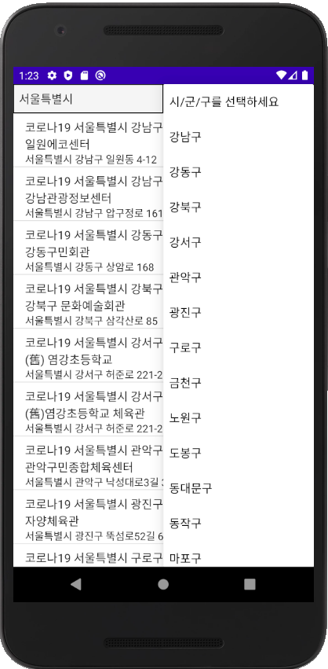
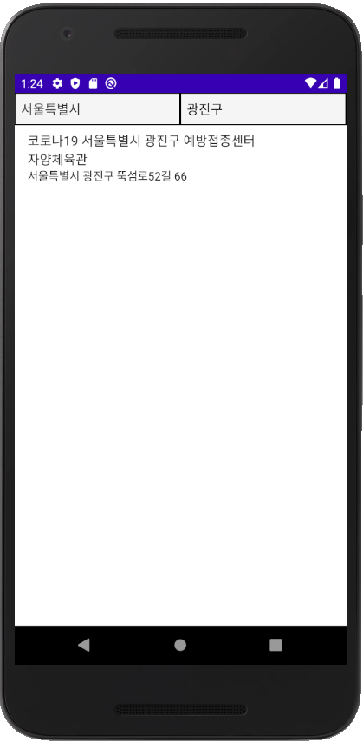
실행 결과 (2/2)
광진구 클릭
‘광진구’ 예방접종 센터만 출력
서울특별시의 ‘구’만 출력

Slide 10
남은 일정
프로그래밍 팀
타이틀 바 수정(변경 or 삭제)
바로 검색창이 나오지 않고 다른 메인화면 구성 논의
GPS 활용해 현재 위치 기반 가장 가까운 예방접종센터 추천
디자인 팀
어플 설치시 아이콘 제작
리스트 뷰 디자인 수정
리스트 뷰 액티비티의 배경 이미지 삽입

Slide 11
Q&A

